Slide 1
INDEX
Ⅰ. 개요
Ⅱ. 네트워크 기반 IDS/IPS
Ⅲ. 호스트 기반 IDS/IPS
Ⅳ. 웹 방화벽
Ⅴ. 네트워크 접근제어
Ⅵ. 보안관제 시스템
Ⅶ. 보안 취약점 점검

Slide 2
1. 개요

Slide 3

보안 관제란 ?
1. 개요
보안관제
보안을 강제적으로 관리 및 통제하는 것
국내에서는 2003년, 1.25 인터넷 대란이후 필요성이 대두됨
대표적인 사이버 사고유형
1) 기업 기밀 정보 유출
2) 개인정보 유출
- 옥션 (2008.02), Cyworld (2011.07)
- 국민, 롯데, 농협 (2014.01), KT (2014.03)
3) 악성코드 감염
- KBS, MBC, YTN (2013.03)
- 한국수력원자력공사 (2014.12)
4) 보안취약점으로 인한 피해
- KT (2014.03)
5) DDOS 피해
- 국내 정부기관 및 주요포털(2019.07.07) , (2010.03.04)
보안 관제의 필요성

Slide 4
관제 프로세스
1. 개요
1. 예방 (Protect)
- 방화벽을 통해 외부로부터 유입되는 공격을 차단
- 지속적으로 구성원들에게 정보보호 교육
2. 탐지 및 분석 (Dection/Analysis)
- 방화벽을 통과한 공격을 모니터링, 탐지, 분석
- IDS(침입 탐지 시스템)이 대표적
3. 대응 (Response)
- 방화벽을 통해 외부로부터 유입되는 공격을 차단
- 지속적으로 구성원들에게 정보보호 교육
4. 포렌식(Forensics)
- 침해사고 당한 시스템의 디지털 증거 수집, 보존

Slide 5
사이버 위협 경보 단계
1. 개요
단계 | 설명
정상 | •위험도가 낮은 악성코드와 보안 취약점이 탐지되는 상태 •보안정책을 점검하여 위협요소를 차단하고 최신 패치, 업데이트를 유지하며 지속 보안 모니터링
관심 | •위험도가 높은 악성코드 및 보안 취약점이 출현, 공격 예상 •내부 구성원 상황 전파 및 시스템 장애가 발생하지 않는 한에서 포트 차단 및 해당 위협에 대한 점검, 보안 패치 수행
주의 | •위험도가 높은 악성코드 및 취약점으로 피해 발생한 상태 •상황 전파, 장애가 발생하지 않는 한에서 포트 차단 및 모든 시스템 보안 점검 및 패치, 외부 기관 협조 하 위협제거 활동
경계 | •위험도가 높은 악성코드 및 보안 취약점으로 피해 증가 •상황전파 및 모든 정보 자산에 대한 지속적 점검, 정보 자산 최소화하여 운영
심각 | •국가 및 다수 국가 기관 등의 주요 정보통신망에서 장애 발생 시 발령 가능. •상황전파 및 모든 정보자산 점검, 감염된 시스템 을 네트워크에서 물리적으로 분리 하는 등 즉각적인 보안 조치 실시

Slide 6
4. 웹 방화벽

Slide 7
1. 웹 방화벽

Slide 8
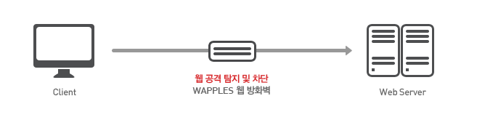
웹 방화벽-ModSecurity
ModSecurity
▶Apache 웹 서버에서 적용할 수 있는 오픈소스 웹 방화벽
▶실시간으로 웹 애플리케이션의 모니터링과 로그 확인 가능
▶웹 공격에 대한 침입 탐지와 방지 기능
▶Apache 이외도 Ngin, IIs 웹 서버도 지원 ( 무료판에서는 기본 정책 제공, 최신 정책은 상업적으로 제공)

Slide 9
웹 방화벽 설치
ModSecurity
Console
# yum install -y httpd-devel git gcc make libxm12 pcre-devel libxm12-devel curl-devel
# cd /tmp
# wget https://www.modsecurity.org/tarball/2.9.0/modsecurity-2.9.0.tar.gz
# tar -xvzf modsecurity-2.9.0.tar.gz
#cd modsecurity-2.9.0
#./configure ; make ; make install
1행 : Modsecurity 설치에 필요한 라이브러리 설치
2행 : /tmp 경로 이동
3행 : wget 명령어로 modsecurity-2.9.0 tar.gz 다운
4행 : 압축 해제
5행 : 압축 해제한 디렉터리 이동
6행 : 컴파일 및 설치

Slide 10
ModSecurity
Console
#cp modsecurity.conf recommended/etc/httpd/conf.d/modsecurity.conf
#cp unicode.mapping /etc/httpd/conf.d/
#echo LoadModule security2_module modules/
mod_security2.so >> /etc/httpd/conf/httpd.conf
# service httpd restart
1행, 2행 : httpd 디렉터리에 ModSecurity 복사
3행 : Apache 설정 파일 (httpd.conf)에 mod_security2.so 모듈 적용 내용 추가
4행 : httpd 재시작

Slide 11
웹 방화벽 정책 적용
ModSecurity
Console
# cd /etc/httpd
# git clone https://github.com/SpiderLabs/owasp-modsecurity-crs.git
# mv owasp-modsecurity-crs/ modsecurity-crs
# cd modsecurity-crs/
# cp crs-setup.conf.example modsecurity_crs_config.conf
1행 : /etc/httpd 이동
2행 : git 명령어로 owsap에서 제공하는 Rule Set 다운로드
3행 : 다운받은 파일을 modsecurity-crs로 변경
4행 : modsecurity-crs로 이동
5행 : crs-setup.conf.example 를 modsecurity_crs_config.conf로 복사

Slide 12
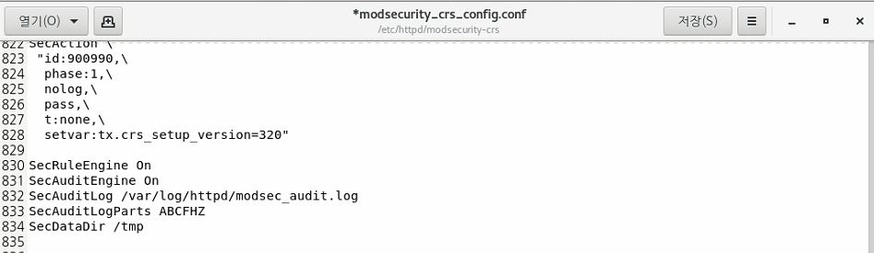
웹 방화벽 설치
ModSecurity
Console
# gedit modsecurity_crs_config.conf
//맨 마지막 줄에 내용 추가
SecRuleEngine On // modsecurity 활성화
SecAuditEngine On // 로깅 설정
// 감사 로그 파일 경로 정의
SecAuditLog /var/log/httpd/modsec_audit.log
// 로그 파일에 기록할 항목 정의(A, B, C, F, H, Z)
SecAuditLogParts ABCFHZ
SecDataDir /tmp

Slide 13
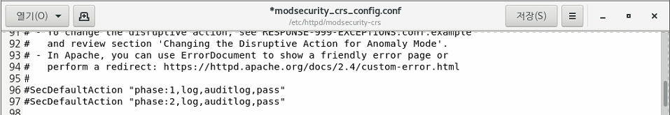
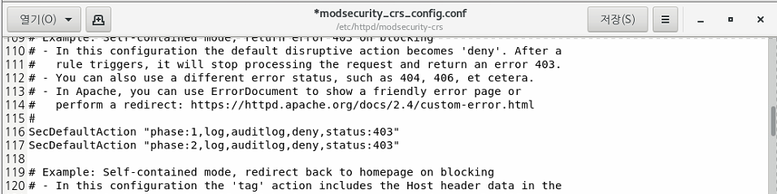
ModSecurity
[line 96-97] 주석 처리
// 정책이 매칭되는 경우 행동 정의
[line 116-117] 주석 제거

Slide 14
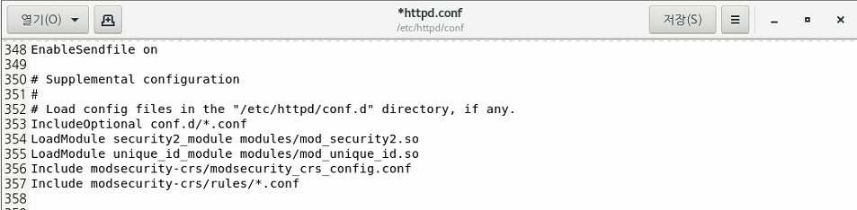
ModSecurity
Console
# echo Include modsecurity-crs/modsecurity_crs_config.conf >>
/etc/httpd/conf/httpd.conf
# echo Include modsecurity-crs/rules/*.conf >>
/etc/httpd/conf/httpd.conf
# gedit /etc/httpd/conf/httpd.conf
//구문 추가
LoadModule unique_id_module modules/mod_unique_id.so
1행, 2행 : echo 뒤 구문을 /etc/httpd/conf/httpd.conf 에 추가
3행 : 편집기로 httpd.conf 실행

Slide 15
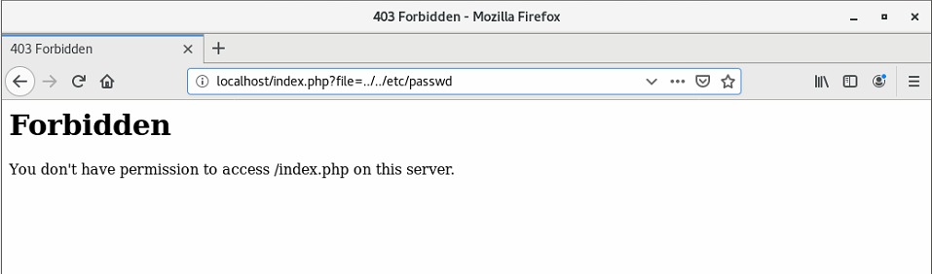
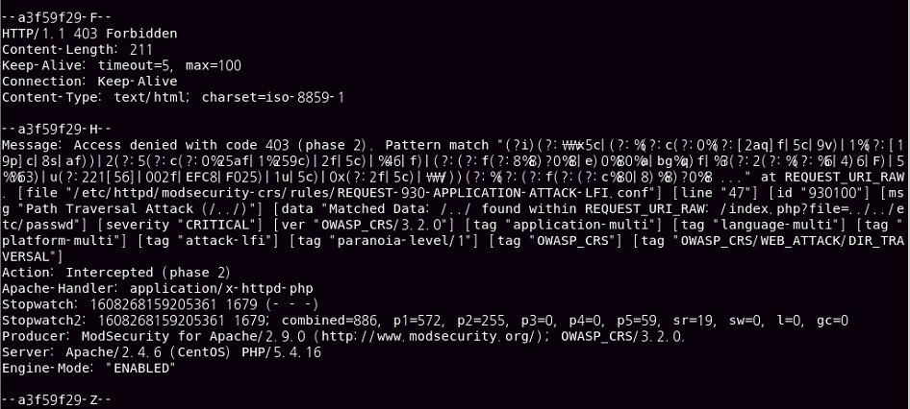
ModSecurity
Console
//재가동 후 테스트
# service httpd restart
//ModSecurity에 의한 비정상 접근 탐지/ 차단
Console
# cd /var/log/httpd/modsec_audit.log
// 테스트에 대한 로그 확인
1행:

